Slide 1

Sveučilište u padovi
Ana Vukoja
anavukoja80@gmail.com

Slide 2
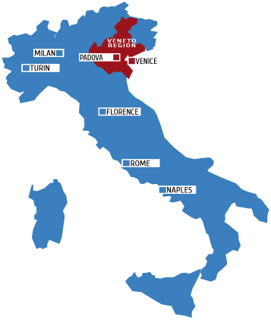

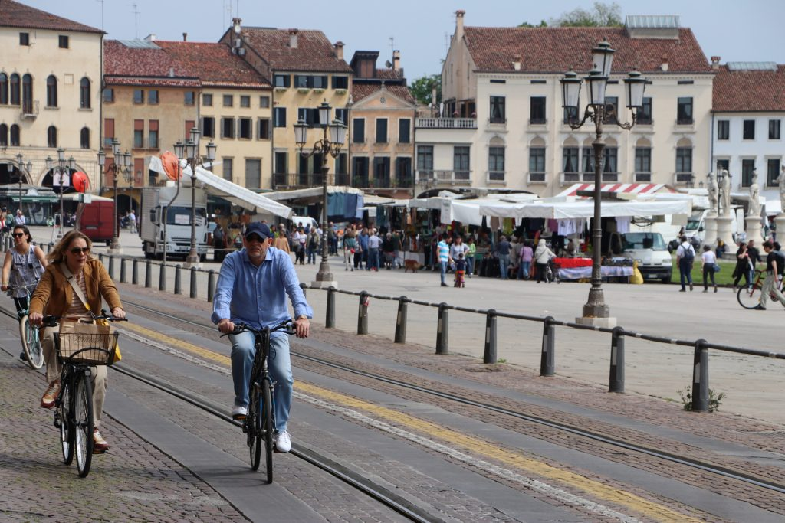
Ukratko o Padovi:
sveučilišni grad (70 000 studenata; 7000 stranih studenata)
velika posvećenost stranim studentima
veliki kampus (Portello) – 4 zgrade samo za psihologiju (6000 studenata psihologije)
glavno prijevozno sredstvo: bicikl

Slide 3
2. godina diplomskog studija psihologije
ljetni semestar akademske godine 2023./2024.
Dokumentacija:
Nakon objave Natječaja i Rezultata pogledati potrebnu dokumentaciju za prijavu na službenim stranicama Sveučilišta u Zagrebu
npr. https://www.unizg.hr/nc/vijest/article/erasmus-natjecaj-za-mobilnost- studenata-za-studijski-boravak-programske-zemlje-ka131-eu-ak-go-2/

Slide 4
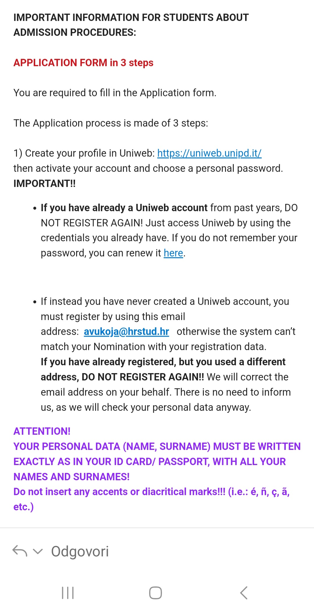
Komunikacija sa Sveučilištem u Padovi:
erasmus.incoming@unipd.it

Slide 5
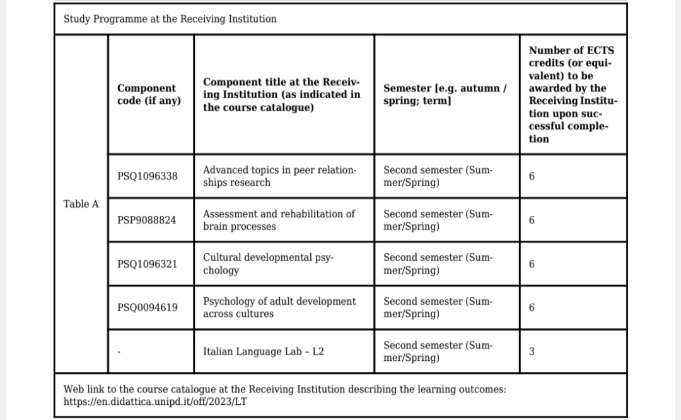
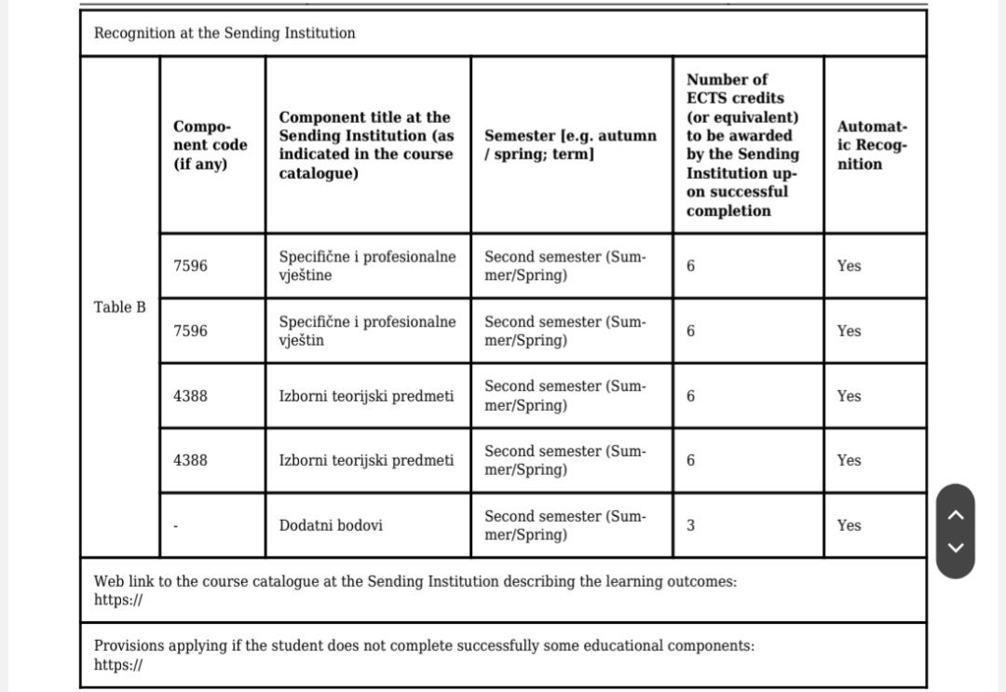

Slide 6
Learning Agreement prije mobilnosti | Learning Agreement za vrijeme mobilnosti | Broj ECTS bodova
Advanced topics in peer relationships research | Advanced topics in peer relationships research | 6
Career counseling and vocational guidance in multi-cultural contexts | Developmental Trauma: Assessment and treatment | 6
Cultural developmental psychology | Cultural developmental psychology | 6
Psychology of adult development across cultures | Psychology of music | 6
Italian Language Lab – L2 | Italian Language Lab – L2 | 3
Katalog predmeta: https://en.didattica.unipd.it/
*predmet se izvodi na engleskom jeziku
*predmet se izvodi u semestru u kojem želite ići

Slide 7


Smještaj:
Sveučilište (upute)
Studentski domovi?
Facebook/WhatsApp grupe (npr. ESN Housing grupe, Padova Housing Erasmus…)
Agencije: BedStudent, HousingAnywhere, Uniplaces…

Slide 8
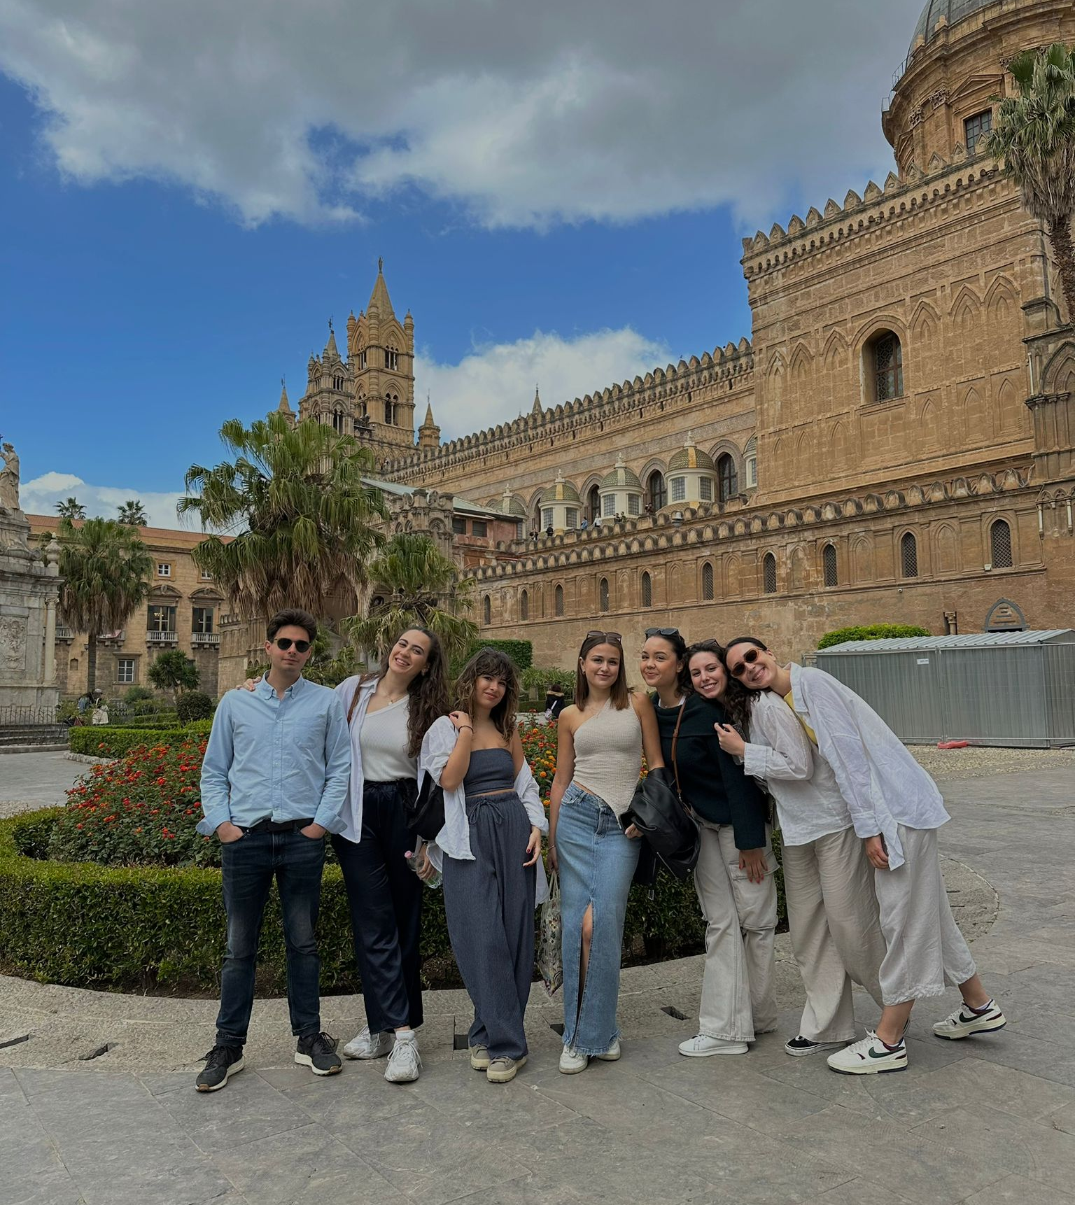
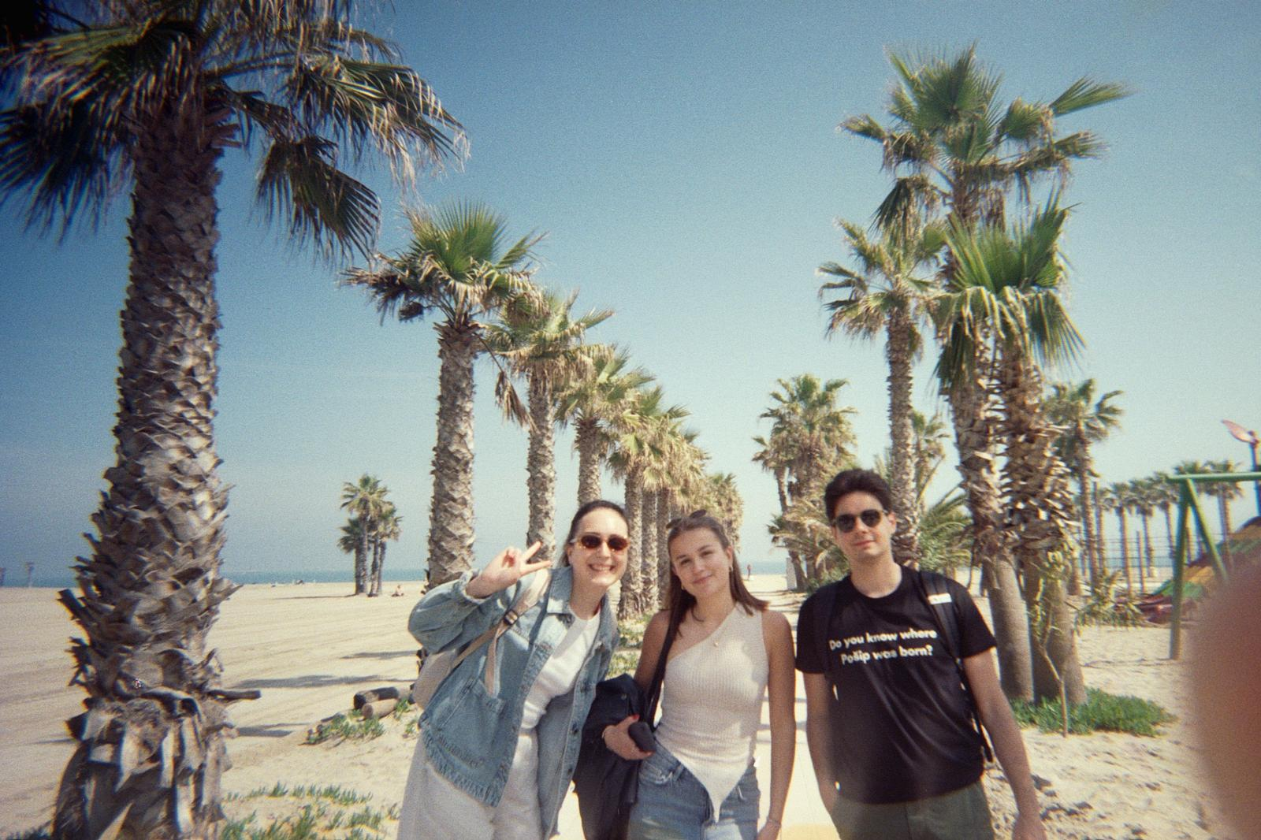
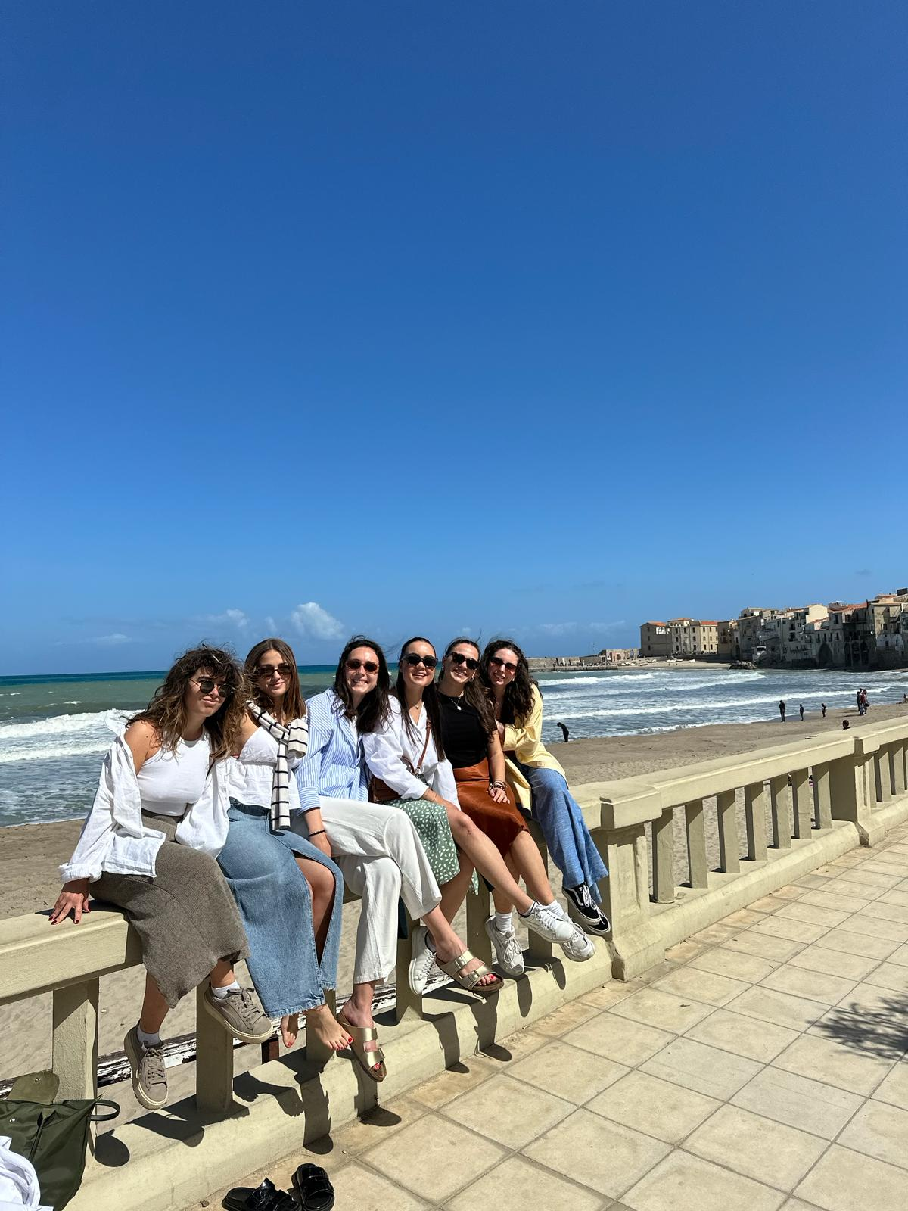
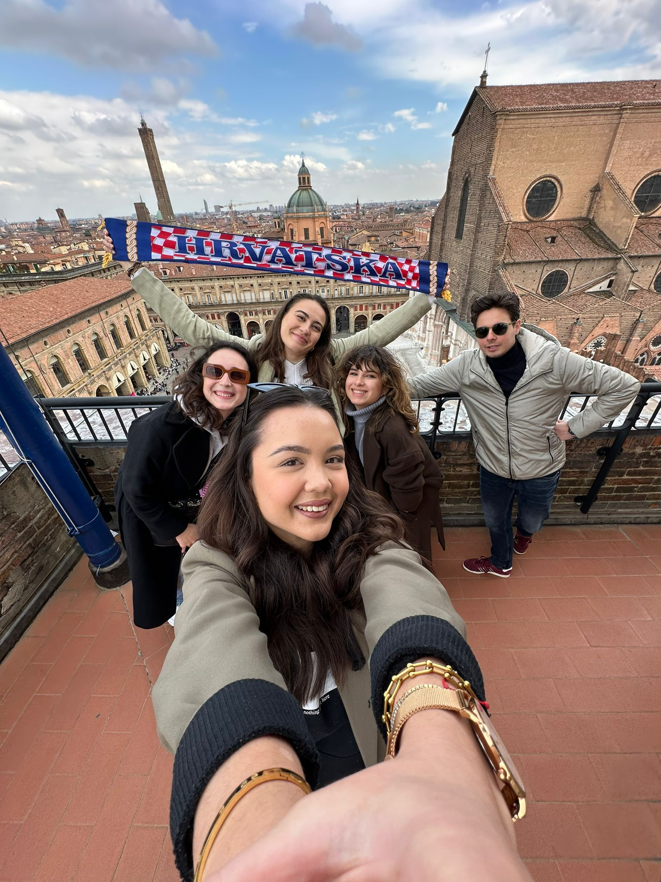
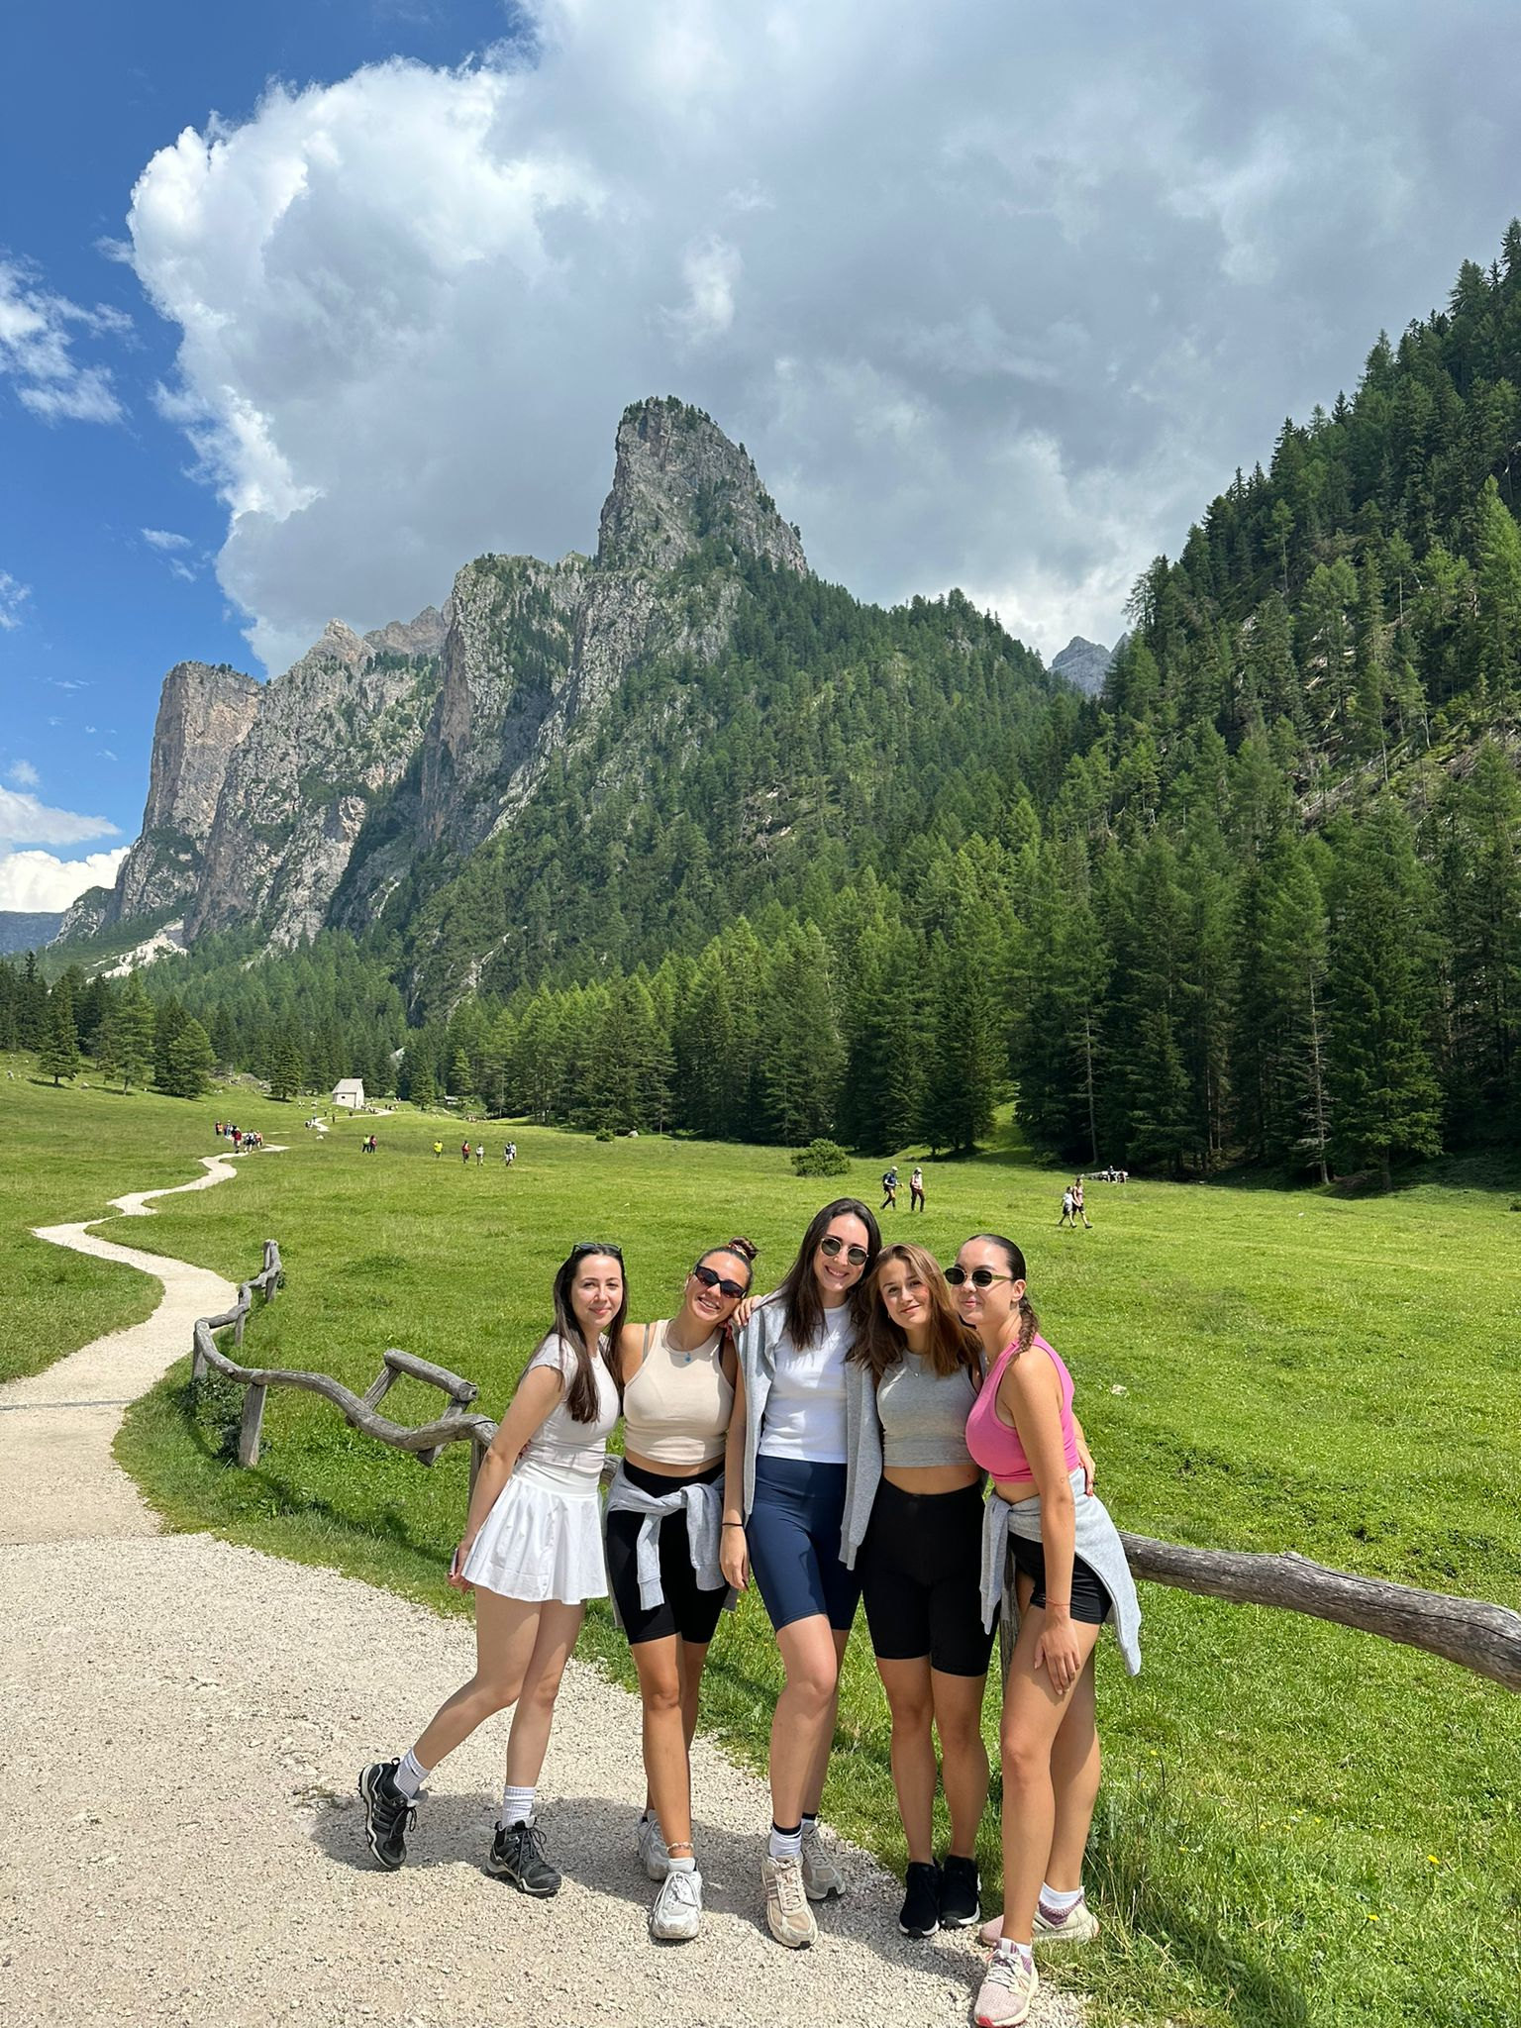
Najbolji trenuci razmjene ☺
Druženje i prijateljstva
Upoznavanje novog jezika i kulture
ESN događaji (Integration Wekeend, Sailing, Boat party, radionice za izradu tjestenine i pizze…)
Putovanja (Bologna, Verona,Venecija, Gardaland, Sicilija, Dolomiti, Puglia…)

